Slide 1
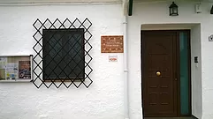
Memoria de actividades 2022 (1/10)
CENTRO SOCIOCULTURAL PEDRO POVEDA – GUADIX
Acciones Socioeducativas dirigidas a mujeres y hombres adultos: Desarrolla y fomenta el crecimiento personal y el empoderamiento de las personas
Acciones Socioeducativas dirigidas a la Infancia: Responde a las necesidades socioeducativas ofreciendo un espacio complementario a la educación formal, de socialización e inclusión social que potencia y estimula el aprendizaje y las relaciones, especialmente de los niños/as que tienen más necesidades educativas
Salidas, encuentros, celebraciones
Novedades incorporadas a la oferta
de actividades en 2022: Cursos de formación pre-
laboral y laboral

Slide 2
Memoria de actividades 2022 (2/10)
CENTRO CULTURAL DARI - GRANADA
Ciclo de conferencias (1er Trimestre): INTERPRETAR EL MOMENTO PRESENTE Y DAR RESPUESTA QUE GENEREN VIDA
Ciclo de conferencias (2º Trimestre): LA IMPORTANCIA DEL MEDIO AMBIENTE COMO SOPORTE DE VIDA
Recital Poético Musical
Apertura de las actividades: Visita guiada por La Granada de San Juan de Dios. La hospitalidad en el siglo XVI
Ciclo de conferencias (4º Trimestre): VIVIRNOS COMO IGLESIA SINODAL: UN PASO MÁS EN ESTE PROCESO

Slide 3
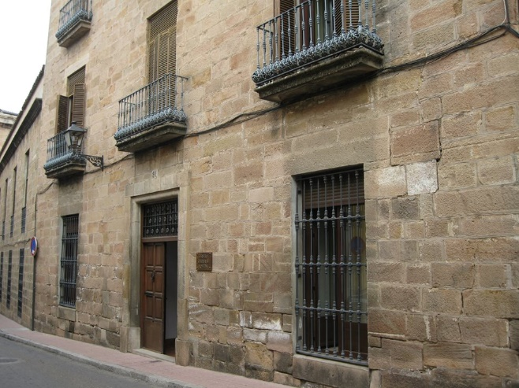
Memoria de actividades 2022 (3/10)
CENTRO CULTURAL POVEDA – LINARES
Grupo Sínodo
Seminario de Cristología
Grupos de encuentro.
Taichí
Reiki
Eucaristías y celebraciones.
Curso de interpretación.
Ensayos Asociación Castvlvm.
Encuentros Alumnos IES
Acogida de Personas Ucranianas:
A lo largo del año han llegado algunas personas, que han estado hasta Navidad que han decidido regresar a Ucrania.

Slide 4
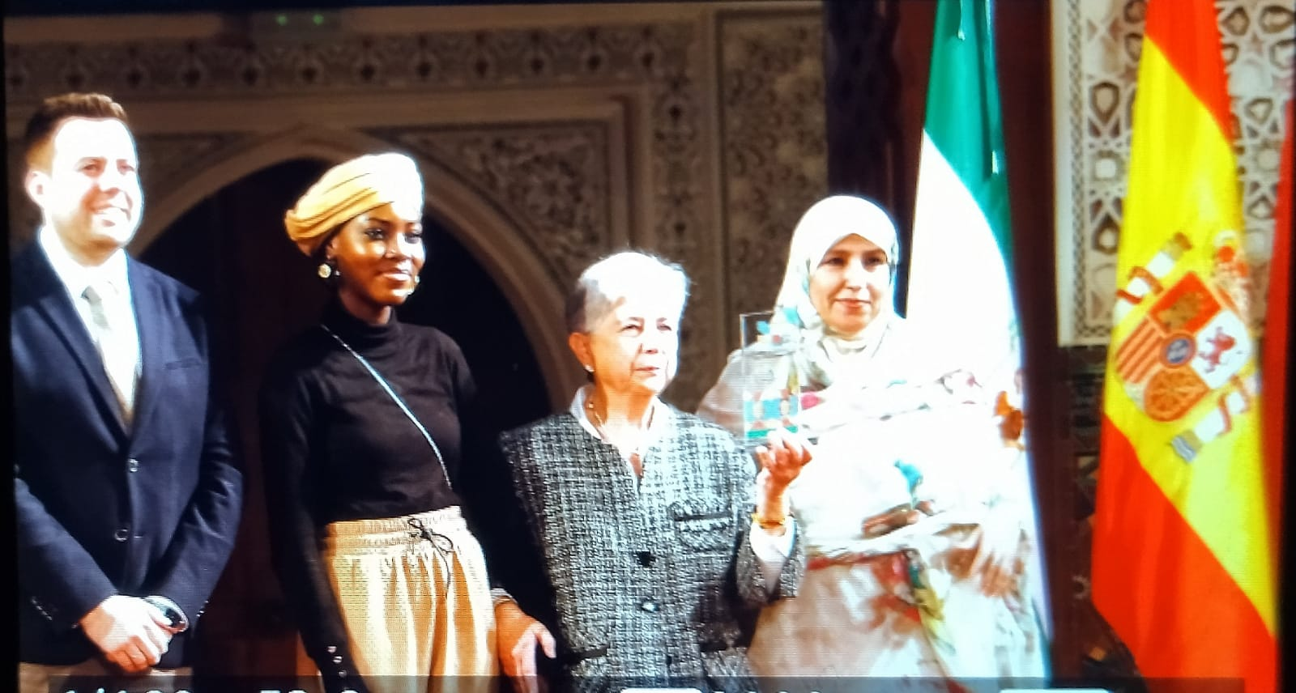
Memoria de actividades 2022 (4/10)
PROYECTO RAJAB – Jaén
El Proyecto Rajab tiene un enfoque socioeducativo orientado tanto a potenciar las posibilidades de las personas inmigrantes y su integración social, como a promover una convivencia ciudadana intercultural.
En su intervención el Proyecto Rajab tiene un marcado carácter holístico, atendiendo a las siguientes DIMENSIONES:
Socioeducativa
Mediación y Acompañamiento
Interrelación y Diálogo Intercultural
Acción en Red
Voluntariado
Comunicación y difusión del Proyecto

Slide 5
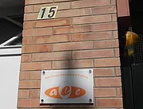
Memoria de actividades 2022 (5/10)
SEVILLA, Centro de Actividades y Sede Social
GRUPOS DE LECTURA
ENCUENTROS FORMATIVOS, CELEBRATIVOS, DE EVALUACIÓN Y DE PROGRAMACIÓN
TALLERES:
El corazón, lugar de la inteligencia amante.
El cerebro del corazón
TALLER de pintura
VIDEO FÓRUM: Película “La fuerza de uno” del director John G. Avildsen
CONFERENCIAS:
La evolución de la mujer a lo largo de la historia
Teresa de Jesús y Pedro Poveda, amigos fuertes de Dios
DÍA DE LA SOLIDARIDAD: Conectamos con la realidad.

Slide 6
Memoria de actividades 2022 (6/10)
MADRID, Centro de Actividades y Sede Fiscal
X JORNADAS DE ACCIÓN SOCIAL:
La sociedad post pandemia: aprendizajes, desafíos y compromisos.
DIÁLOGOS SOBRE CUIDADOS Y SALUD INTEGRAL:
Diálogo sobre Cuidados y Salud Mental
Diálogo sobre Salud Emocional
Diálogo sobre Salud Espiritual
ESPACIO ECUMÉNICO E INTERRELIGIOSO:
CAMINAR JUNTOS HACIA LA UNIDAD – Antoni Matabosh (on line)
TALLERES HACIA UNA ESPIRITUALIDAD HOLÍSTICA

Slide 7
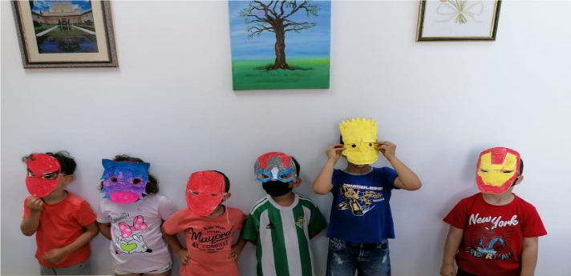
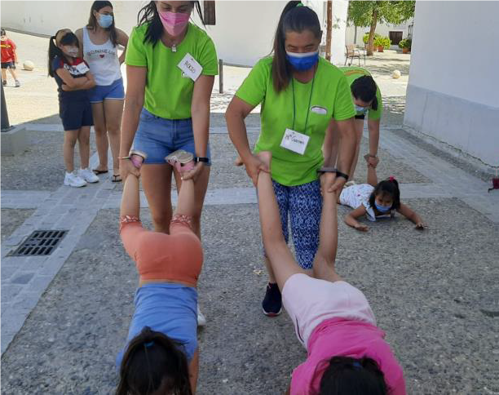
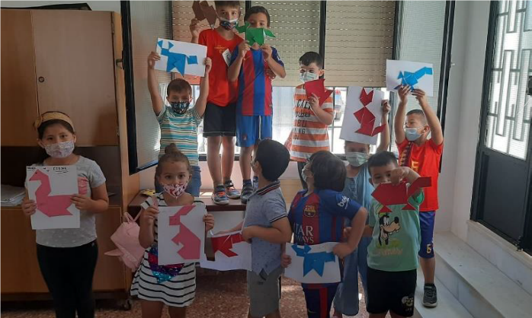
Memoria de actividades 2022 (7/10)
X ESCUELA DE VERANO participaron 75 niños/as de 3 a 12 años del 1 al 30 de julio
Mejora de la salud y de la educación de 75 menores de 3 a 12 años de familias con escasos recursos económicos que residen, preferentemente, en el barrio periurbano de las Cuevas de Guadix (Granada)
Alimentación sana, sostenible y saludable
Toma de contacto con alimentos ecológicos sostenibles y su influencia en la recuperación de la salud y del medio ambiente
Creación de espacios lúdicos para reforzar los valores sociales y la solidaridad.
Desde lo lúdico se han reforzado las áreas de matemáticas y lenguaje
Habilidades de creatividad artística y conocimiento, valoración y cuidado del entorno
Desarrollado de la confianza, la responsabilidad, la convivencia, el trabajo en equipo, la igualdad y la equidad

Slide 8
Memoria de actividades 2022 (8/10)
PROYECTO SOCIOEDUCATIVO CRECIENDO - GUADIX
Este proyecto se inició en 2021 y tras el éxito y oportunidad de su desarrollo, procede su continuidad.
Programas de acompañamiento y formación para adolescentes, jóvenes y sus familias, orientados al desarrollo integral de la persona y su implicación como sujetos activos de la sociedad, desde una perspectiva integral (Mentoring), uniendo el desarrollo de la sociedad (Programa voluntariado junior) y el cuidado del medioambiente (Programa de prácticas TECO) (Técnico en guía en Medio Natural)
Acompañamiento y seguimiento a las familias de los estudiantes que participan en el proyecto.
Construcción de redes de participación ciudadana, plataformas y distintas asociaciones educativas de la zona y de fuera de Guadix.

Slide 9
Memoria de actividades 2022 (9/10)
AYUDA VIVIENDA SOCIAL
Se da continuidad a esta campaña de apoyo temporal de vivienda para familias vulnerables iniciada el año anterior
Se han beneficiado 25 familias
Se ha ayudado a 9 personas para una plaza habitacional
Se ha apoyado a 5 pisos tutelados de jóvenes
En total, se han concedido 32 subvenciones a 20 entidades en toda España

Slide 10
Memoria de actividades 2022 (10/10)
CAMPAÑA UCRANIA
Respuesta solidaria a la población víctima del conflicto de Ucrania
Esta respuesta comprende 4 acciones:
Realización de una colecta solidaria para hacer frente a los gastos habitacionales de personas víctimas del conflicto
Acogida de familias ucranianas en C/ Pontón, 51 de Linares (Jaén)
En colaboración con la Universidad Complutense, acogida de una estudiante refugiada ucraniana en el Colegio Mayor Poveda de Madrid
Donación para vender en subasta la/las obras de algunos/as artistas asociadas/os de la AEC
También ha habido una iniciativa de personas asociadas que han ofrecido sus viviendas para acoger a refugiados ucranianos

